Slide 1
«Улюблені книжки – улюблених спортсменів»
Підготувала
вчитель ХРЛІСП
Наталя ПОЛЮХОВИЧ

Slide 3
Незважаючи на популярні стереотипи, багато спортсменів дуже люблять читати. Для них книга стала головним супутником під час численних перельотів або відпочинку після виснажливих тренувань.

Slide 4
Легенда українського боксу Віталій Кличко
Любить провести кілька годин за читанням хорошої книги і навіть сам є автором.
Улюблений письменник Віталія — ​​Михайло Булгаков. Віталій обожнює практично всі його твори. Тому не дивно, що улюбленою книгою легендарного боксера є «Майстер і Маргарита».

Slide 5
Легенда українського боксу Володимир Кличко
Володимир в числі улюблених творів виділяє
«Робінзона Крузо» Даніеля Дефо і «Фінансиста» Теодора Драйзера.

Slide 6
Майк Тайсон
З улюблених книг легенда боксу називає «Епізоди революційної боротьби на Кубі» Ернесто Че Гевара і «Пригоди Олівера Твіста» Чарльза Діккенса.
Він вважає, що книги мають значний вплив на життя людини. Щодо читання у нього склалася така думка: «Найважливіше —- правильно розуміти прочитане. Добре, коли вмієш читати, але дуже погано, коли вмієш читати і не вмієш розуміти написане».

Slide 7
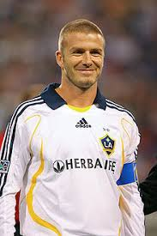
Легенда футболу Девід Бекхем
Улюбленою книгою Девіда Бекхема є роман американської письменниці Харпер Лі
«Убити пересмішника».

Slide 8
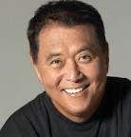
Бронзова призерка Олімпійських ігор українська тенісистка Еліна Світоліна
Еліна Світоліна своїм улюбленим прозаїком називає Ніколаса Спаркса, а також зачитується творами Роберта Кіосакі. Крім цього, Еліна захоплюється літературою з психології.
Роберт Тору Кійосакі ( (нар. 8 квітня 1947, Гіло, Гаваї, США) — американський інвестор, бізнесмен, письменник і автор бізнес гри «Грошовий потік». Відомий як автор книг «Багатий Тато, Бідний Тато» , «Квадрант грошового потоку» ,«Керівництво Багатого Тата з інвестування», що стали бестселерами видань «Нью-Йорк Таймс», «BusinessWeek» і «The Wall Street Journal».

Slide 9
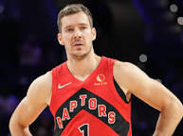
Словенський баскетболіст Горан Драгич
Словенський захисник захоплюється
всесвітньо відомим твором
Дена Брауна «Код да Вінчі».

Slide 10
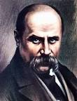

Slide 12
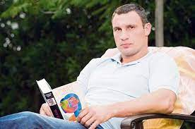
Пам'ятай!
За освідченими спортсменами - майбутнє України!

